Slide 1


RENAL TUBÜLER HASTALIKLAR
Prof. Dr. Tekin AKPOLAT
Liv Hospital-İSTANBUL
İstinye Üniversitesi Tıp Fakültesi
2025-2026
www.tekinakpolat.com

Slide 2
www.tekinakpolat.com

Slide 3
Plan
Temel bilgiler
Renal tubüler hastalıklar
Akut hastalıklar
Kronik hastalıklar
Tedavi
İlaçlar ve toksik nefropati
Özet

Slide 4
Böbreğin temel fonksiyonları (özet)
1.Dolaşımın sağlanması: sodyum…
2.Metabolik denge: asit baz…
3.Çöpçülük: üre…

Slide 5
İDRAR OLUŞUMU
BÖBREK KAN AKIMI
GLOMERÜLER FİLTRASYON
TUBÜLER GERİ EMİLİM
TUBÜLER SEKRESYON

Slide 6
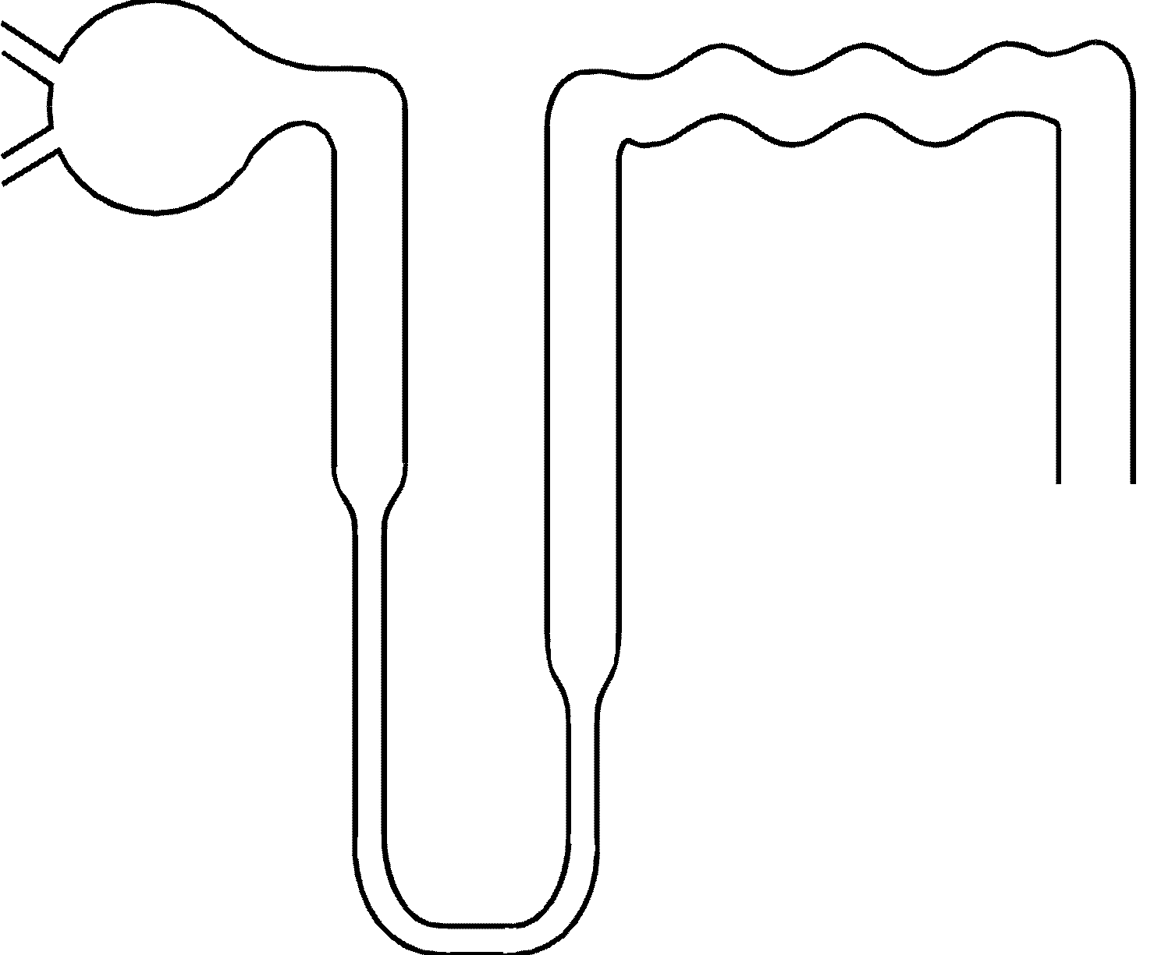
Proksimal tubül
Glomerül
Distal tubül
Henle kulbu çıkan kolu
Toplayıcı kanal
Henle kulbu inen kolu

Slide 7
TUBÜL FONKSİYON
KORTEKS
PROKSİMAL GERİ EMİLİM (amino asit,
TUBÜL bikarbonat, glukoz, fosfat,
protein, sodyum, ürik asit)
DİSTAL Sodyum geri emilimi
K, H atılımı
MEDÜLLA VE İdrarın konsantre edilmesi
PAPİLLA Sodyum geri emilimi

Slide 8
BÖBREK HASTALIKLARI
Böbrek hastalıkları yapısal olarak dörde ayrılabilir: vasküler, glomerüler, tubüler ve idrar toplayıcı sistemler
Glomerüler hastalıklar da aslında bir çeşit vasküler hastalıktır çünkü glomerül kapiller bir yumaktır
Tubüler hastalıkları iyi anlamak için diğer böbrek hastalıkları da bilmek lazımdır
Bazı durumlarda vasküler, glomerüler ve tubüler hastalıklar iç içe geçebilir veya bir bölümde başlayan hastalık diğer tarafları etkileyebilir.

Slide 9
VASKÜLER HASTALIKLAR
Vasküler böbrek hastalığı deyince akla böbrek arter veya venlerinde tıkanma, pıhtı, daralma gelir.
Sık karşılaşılan renal vasküler hastalıklar atheroskleroza bağlı renal arter daralması, renal ven trombozu, renal arterlerin atheroembolizasyonu ve fibromusküler displazidir.

Slide 10
GLOMERÜLER HASTALIKLAR
Glomerüler hastalıklarda nefronda ağırlıklı olarak glomerülde problem vardır, hastalığın ilerlemesi ile tubüllerde de hasar oluşur.
Tubüler hastalıklarda ise nefronda ağırlıklı olarak tubüllerde problem vardır, hastalığın ilerlemesi ile glomerüllerde de hasar oluşur.
Değişik glomerülonefrit tipleri vardır

Slide 11
Plan
Temel bilgiler
Renal tubüler hastalıklar
Akut hastalıklar
Kronik hastalıklar
Tedavi
İlaçlar ve toksik nefropati
Özet

Slide 12
RENAL TUBÜLER HASTALIKLAR
TUBÜLOİNTERSTİSİYEL HASTALIK
TUBÜLOİNTERSTİSİYEL NEFRİT (TIN)
TUBÜLOİNTERSTİSİYEL NEFROPATİ
Notes:
ŞEKİLLER İÇİN D3TUBULER KLASÖRÜNE BAK

Slide 13
TUBÜLER HASTALIKLARDA
PRİMER LEZYON TUBÜLİ VE İNTERSTİSİYUMDA
GLOMERÜL OLAYA DAHA SONRA KATILIR
GLOMERÜLDEKİ HİSTOLOJİK LEZYON GLOMERÜLOSKLEROZDUR
KLİNİK VE LABORATUVAR BULGUSU GFD AZALMA, PROTEİNÜRİ VE HİPERTANSİYONDUR

Slide 14
Tubüler hastalıklarda belirti ve bulgular 1
GFD’deki azalmayla uyumsuz tubüler disfonksiyon
Tubuler anormallikler
a. Maksimal üriner konsantrasyon yeteneğinde azalma (poliüri, noktüri)
b. Renal tubüler asidoz (hiperkloremik metabolik asidoz)
c. Parsiyel veya komplet Fanconi sendromu
Fosfatüri Ürikozüri
Bikarbonatüri Glukozüri
Aminoasitüri
d. Sodyum kaybı
e. Hiperkalemi

Slide 15
Tubüler hastalıklarda belirti ve bulgular 2
Renal endokrin bozukluklar
a.Hiporeninemik hipoaldosteronizm (hiperkalemi, metabolik asidoz)
b.Kalsitriol eksikliği (renal osteodistrofi)
c.Eritropoetin eksikliği (anemi)
İdrar analizi
a.Normal olabilir ancak genellikle hücresel elementler içerir
b.Proteinüri genelde orta derecede(<3.5g/gün) ve büyük ölçüde lizozim ve beta2 mikroglobülin gibi düşük moleküler ağırlıklı tubüler proteinlerdir

Slide 16
Tubüler proteinüri
İdrarda albümine (molekül ağırlığı 69.000 dalton) kıyasla daha küçük molekül ağırlığı olan proteinlerin (beta₂-mikroglobülin, molekül ağırlığı 11.500 dalton) bulunmasıdır.
Bu proteinler glomerüler bazal membrandan normalde geçerler ve proksimal tubülide geri emilirler.
Tanı için idrar protein elektroforezi gerekir.
Tubüler proteinüri genellikle günde 1.5 gramdan daha azdır.

Slide 17
GLOMERÜLER HASTALIKLARDA
LEZYON ÖNCELİKLE GLOMERÜLDEDİR
TUBÜL VE İNTERSTİSİYUM OLAYA DAHA SONRA KATILIR

Slide 18
GLOMERÜLER HASTALIKLAR
1.İdrar incelemesinde anormallikler
2.Makroskopik hematüri
3.Nefrotik sendrom
4.Ani başlayan glomerülonefrit
5.Kronik (müzmin, uzun süreli) glomerülonefrit
6.Hızlı ilerleyen nefrit

Slide 19
TUBÜL FONKSİYON
KORTEKS
PROKSİMAL GERİ EMİLİM (amino asit,
TUBÜL bikarbonat, glukoz, fosfat,
protein, sodyum, ürik asit)
DİSTAL Sodyum geri emilimi
K, H atılımı
MEDÜLLA VE İdrarın konsantre edilmesi
PAPİLLA Sodyum geri emilimi

Slide 20
LEZYONUN YERİ FONKSİYON BOZUKLUĞU
KORTEKS
PROKSİMAL GERİ EMİLİMDE AZALMA (amino
TUBÜL asit, bikarbonat, glukoz, fosfat,
protein, sodyum, ürik asit)
DİSTAL Sodyum geri emiliminde azalma
K, H atılımında azalma
MEDÜLLA VE İdrar konsantrasyonunda azalma
PAPİLLA Sodyum geri emiliminde azalma

Slide 21
Plan
Temel bilgiler
Renal tubüler hastalıklar
Akut hastalıklar
Kronik hastalıklar
Tedavi
İlaçlar ve toksik nefropati
Özet

Slide 22
AKUT TIN
BÖBREK FONKSİYONLARINDA ANİ BOZULMA İLE KARAKTERİZEDİR
İNTERSTİSİYUMDA ÖDEM VE İLTİHABİ MONONÜKLEER HÜCRE İNFİLTRASYON VARDIR
İNTERSTİSİYUMDA FİBROZİS YOKTUR
GLOMERÜL VE DAMARLAR NORMALDİR
TUBÜLER HASAR OLABİLİR ANCAK TUBÜLER ATROFİ YOKTUR
TANI İÇİN GENELLİKLE BİYOPSİ GEREKMEZ

Slide 23
Akut TIN nedenleri 1
İlaçlar
İnfeksiyonlar
Sistemik infeksiyonlar: Bruselloz, sitomegalovirus infeksiyonu, difteri, infeksiyöz mononükleoz, leptospiroz, sifiliz, streptokoksik infeksiyonlar, toksoplazmoz, mikoplazma pnömonisi, lejiyoner hastalığı
Renal infeksiyonlar: Bakteriyel piyelonefrit, renal tüberküloz, fungal nefrit

Slide 24
Akut TIN nedenleri 2
Sistemik hastalıklar
Metabolik bozukluklar: Hiperürisemi, hipopotasemi, hiperkalsemi, oksalat metabolizması bozuklukları
Ağır metaller: Kurşun, kadmiyum
İmmünolojik hastalıklar: Sistemik lupus eritematozus, sarkoidoz, transplant böbreğin akut rejeksiyonu, nekrotizan vaskülit
Hematopoietik hastalıklar: Lenfoproliferatif hastalıklar, plazma hücre diskrazileri
İdiyopatik

Slide 25
Akut TIN’e yol açan ilaçlar 1
Antibiyotikler
Metisilin, ampisilin, penisilin G, karbenisilin, oksasilin, amoksisilin, sefalotin, sefradin, sefaleksin, sefoksitin, sefazolin, rifampin, tetrasiklin, doksisiklin, gentamisin, vankomisin, linkomisin, mezlosilin, kloramfenikol, kotrimoksazol, sülfametoksazol, eritromisin, etambutol, izoniazid, siprofloksasin, norfloksasin, asiklovir
Nonsteroid antiinflamatuvar ilaçlar
Fenoprofen, ibuprofen, naproksen, tolmetin, indometasin, diflunisal, fenilbutazon, sulindak, fenazon, sülfinpirazon, aminopirin

Slide 26
Akut TIN’e yol açan ilaçlar 2
Antiepileptik ilaçlar
Fenitoin, fenobarbital, karbamazepin
Antikoagülan ilaçlar
Fenindion, warfarin
Diüretikler
Tiyazid, furosemid, triamteren, klortalidon
İmmunosupresifler
Azatioprin, siklosporin
Diğer
Allopürinol, simetidin, kaptopril, amfetamin, klofibrat, metildopa

Slide 27
AKUT TIN
DOZA BAĞIMLI DEĞİLDİR
İLACI KULLANAN HASTALARIN AZ BİR KISMINDA ORTAYA ÇIKAR
İLAÇ YENİDEN VERİLİRSE TEKRARLAR
BULGULAR GENELLİKLE AŞIRI DUYARLILIĞIN YARATTIĞI SİSTEMİK SEMPTOMLARLA BİRLİKTEDİR
KANDA İLACA KARŞI ANTİKOR SAPTANABİLİR

Slide 28
İLACA BAĞLI TIN 1
HEMATÜRİ
PİYÜRİ
PROTEİNÜRİ (TUBÜLER)
NSAİİ MASİF PROTEİNÜRİ YAPAR
EOZİNOFİLÜRİ
SERUM IgE ARTABİLİR
COOMBS TESTİ POZİTİF OLABİLİR
USG’DE BÖBREK BOYUTLARI NORMALDİR

Slide 29
İLACA BAĞLI TIN 2
FONKSİYON BOZUKLUĞU HAFİF TUBÜLER FONKSİYON BOZUKLUĞUNDAN ABY’NE KADAR DEĞİŞEBİLİR
ÇOĞU NONOLİGÜRİK
OLİGÜRİK DÖNEM BİRKAÇ GÜN SÜREBİLİR
DİYALİZ DESTEĞİNE İHTİYAÇ DUYABİLİR

Slide 30
İLACA BAĞLI TIN 3
GENELLİKLE KESİNCE DÜZELİR
SEMPTOMATİK TEDAVİ YAPILIR
ŞİDDETLİ BÖBREK YETMEZLİĞİ VARSA İMMÜNSUPRESİF VERİLEBİLİR
SORUMLU İLAÇ HASTAYA BİR DAHA VERİLMEMELİDİR (İLAÇ ÖYKÜSÜ ÖNEMLİ)

Slide 31
İNFEKSİYONA BAĞLI TIN
2 ŞEKİLDE OLUŞABİLİR
MİKROORGANİZMA BÖBREĞE DİREKT ULAŞABİLİR
BAKTERİYEMİ VEYA İNVAZYON OLMADAN AŞIRI
DUYARLILIK ŞEKLİNDE
İNFEKSİYONU TAKİBEN İLK GÜNLERDE ORTAYA
ÇIKAR (NADİREN 10-12 GÜNÜ GEÇER)
İNFEKSİYONA BAĞLI GLOMERÜLER LEZYONLAR
İSE GENELLİKLE 2-3 HAFTA SONRA ORTAYA ÇIKAR

Slide 32
PİYELONEFRİT
ATEŞ, TİTREME, KVAH, DİZÜRİ
LÖKOSİTOZ, PİYÜRİ, BAKTERİÜRİ, SİLENDİRLER
İDRAR KÜLTÜRÜNDE ÜREME
GFD GENELLİKLE AZALMAZ
OBSTRÜKSİYON, DİYABETES MELLİTUS VARSA VEYA ETKEN LEPTOSPİROZ, BRUSELLOZİS VEYA KANDİDA İSE GFD AZALABİLİR, HASTALIK KRONİKLEŞEBİLİR

Slide 33
KRONİK TIN 1
İLERLEYİCİ TABİATTADIR
TUBÜLİDE İNTERSTİSİYEL FİBROZİS, MONONÜKLEER HÜCRE İNFİLTRASYONU,ATROFİ VE DEJENERASYON VARDIR
GLOMERÜLDE İSE GEÇ DÖNEMDE SKLEROZ, ATROFİ VE PERİGLOMERÜLER FİBROZİS ORTAYA ÇIKAR
SİNSİ SEYİRLİDİR, ERKEN DÖNEMDE GFD AZALMADAN YAKALANMASI ZORDUR

Slide 34
KRONİK TIN 2
BAŞLANGIÇ DÖNEMİNDE TUBÜLİYE AİT FONKSİYON BOZUKLUKLARI VARDIR
ZAMANLA GFD AZALIR, MASİF PROTEİNÜRİ, ÖDEM VE HİPERTANSİYON ORTAYA ÇIKAR
KBH’NIN SIK BİR NEDENİ: ÖZELLİKLE İLAÇ VE TOKSİN
İLAÇ VEYA TOKSİNİN ELİMİNASYONU KBY GELİŞİMİNİ ÖNLEYEBİLİR

Slide 35
Kronik TIN nedenleri 1
İmmünolojik hastalıklar
Sistemik lupus eritematozus, transplant böbreğin kronik rejeksiyonu, kriyoglobülinemi, Sjögren sendromu, IgA nefropatisi (Berger hastalığı), GoodPasture sendromu, amiloidoz
İlaçlar
Analjezikler, nonsteroid antiinflamatuvar ilaçlar, siklosporin, sisplatin, nitrozüre, lityum
İnfeksiyonlar
Bakteriyel, viral, fungal, mikobakteriyel

Slide 36
Kronik TIN nedenleri 2
Obstrüktif üropati
Vezikoüreteral reflü, mekanik
Hematopoietik hastalıklar
"Sickle cell" (orak hücreli) hemoglobinopatiler, plazma hücre diskrazileri, lenfoproliferatif hastalıklar
Ağır metaller
Kurşun, kadmiyum
Metabolik hastalıklar
Gut, hiperoksalüri, sistinozis, hiperkalsemi, hipopotasemi

Slide 37
Kronik TIN nedenleri 3
Granülomatöz hastalıklar
Sarkoidoz, Wegener granülomatozisi, intravenöz ilaç bağımlılığı
Diğer
Vasküler hastalıklar (inflamatuvar, sklerotik, embolik)
Herediter hastalıklar (herediter nefrit, medüller sünger böbrek, medüller kistik hastalık, polikistik böbrek hastalığı)
Endemik hastalıklar (Balkan nefropatisi, epidemik nefropati)
Radyasyon
İdiyopatik

Slide 38
İLAÇLARA BAĞLI KRONİK TIN
EN SIK KRONİK TIN NEDENİDİR
ANALJEZİKLERLE PAPİLLER NEKROZ GELİŞEBİLİR
İLACIN KESİLMESİ İLE BÖBREK FONKSİYONLARI GENELLİKLE DÜZELİR
MEDÜLLAYI TUTARSA İDRAR KONSANTRE EDİLEMEZ VE POLİÜRİ, NOKTÜRİ VARDIR
DİSTAL TUBÜLİ TUTULABİLİR

Slide 39
ANALJEZİK NEFROPATİSİ
HASTALAR GENELLİKLE 3 KİLODAN FAZLA İLAÇ ALMIŞTIR
RENAL PELVİS CA SIKLIĞI ARTMIŞTIR (Papiller nekroz, fenasetin nedeni ile)
KADINLARDA DAHA SIK
BAŞLANGIÇTA HASTALAR ASEMPTOMATİK
İLK BULGU PAPİLLER NEKROZ, TIKANMA, ÜROSEPSİS, HİPERTANSİYON, PROTEİNÜRİ OLABİLİR

Slide 40
ANALJEZİK NEFROPATİSİNDE BÖBREK DIŞI BULGU SIKTIR
GASTRİK ÜLSER (ÖZELLİKLE ASPİRİN)
ANEMİ (KRONİK KAN KAYBINA BAĞLI)
NÖROPSİKİYATRİK SEMPTOMLAR
İLAÇ, ALKOL, SİGARA TÜKETİMİ ARTMIŞ OLABİLİR
ERKEN VE YAYGIN ARTERİYOSKLEROZ
KAHVERENGİ CİLT PİGMENTASYONU

Slide 41
TIN TANISAL TESTLER
Renal tubüler hastalık tanı ve takibinde tubüler protein, enzim ve antijenlerinden kullanımı hep gündemde olmuştur.

Slide 42
Plan
Temel bilgiler
Renal tubüler hastalıklar
Akut hastalıklar
Kronik hastalıklar
Tedavi
İlaçlar ve toksik nefropati
Özet

Slide 43
TIN TEDAVİ PRENSİPLERİ
NEDENE YÖNELİK TEDAVİ
SEMPTOMATİK TEDAVİ (Uygun sıvı, sodyum, alkali, oral fosfat, D vitamini, gerekirse potasyum)
KRONİK BÖBREK YETMEZLİĞİ GELİŞİRSE
KONSERVATİF TEDAVİ
DİYALİZ
RENAL TRANSPLANTASYON

Slide 44
Plan
Temel bilgiler
Renal tubüler hastalıklar
Akut hastalıklar
Kronik hastalıklar
Tedavi
İlaçlar ve toksik nefropati
Özet

Slide 45
İLAÇ VE TOKSİNLER
AMİNOGLİKOZİDLER
RADYOGRAFİK KONTRAST MADDE
NON-STEROİD ANTİİNFLAMATUAR İLAÇLAR
ANALJEZİK NEFROPATİSİ
VANKOMİSİN
AMFOTERİSİN B
ASİKLOVİR

Slide 46
Bazı nefrotoksik ilaçlar/maddeler/durumlar
Kemoterapötik ilaçlar: Cisplatin, methotreksat, mitramisin, siklofosfamid, vinkristin
Siklosporin, takrolimus
Lityum
Ağır metaller
Altın
Radyasyon nefriti
Diğer maddeler: Etilen glikol (antifrizde bulunur)
Colistin

Slide 47
TOKSİK NEFROPATİ
http://tekinakpolat.com/toksik-nefropati/

Slide 48
Plan
Temel bilgiler
Renal tubüler hastalıklar
Akut hastalıklar
Kronik hastalıklar
Tedavi
İlaçlar ve toksik nefropati
Özet

Slide 49
ÖZET
Tubüler ve glomerüler hastalıklar nefroloji pratiğinde en sık karşılaşılan hastalıklardır.
Bazı durumlarda ayırım zordur, çünkü birinden başlayan diğerini etkileyebilir veya aynı hastalık ikisinde birden başlayabilir.
Bazı tubüler hastalıkların bulgularının silik olması tanıyı zorlaştırır.
İlaçlar önemli etkendir

Slide 50
ÖZET
Böbrek ilaç ve diğer maddelere bağlı yan etkilerin sık görüldüğü organlardan birisidir.
Bu yan etkiler çok çeşitlidir, hafif bozukluktan diyaliz gerektiren kalıcı kronik böbrek hasarına kadar değişkenlik gösterebilir.
Bu yan etkilerin çoğu önlenebilir, hidrasyon önemlidir.
Günümüzde nefrotoksik olduğu bilinen ilaçların alternatifi çoktur.
En önemlisi gereksiz ilaç kullanımının önüne geçmektir.

Slide 51
ÖZET
Tanıyı koymak için öncelikle şüphelenmek gerekir.
Teorik bilgi iyi olmalıdır.
Tedavi öncelikle nedene yöneliktir.
Konservatif tedavide glomerüler hastalıklara göre farklılıklar olabilir, daha erken asidoz, anemi, kemik hastalığı tedavisi gerekebilir.

Slide 52
www.tekinakpolat.com

Slide 53
NEFROLOJİ KAYNAKLARI
Pratik bilgiler
Online kitaplar
Youtube kanalım: Beslenme, sıvı elektrolit vaka örnekleri… kısa filmler
www.tekinakpolat.com

Slide 54
KAYNAKLAR
Feehaly J, Floege J, Tonelli M, Johnson RJ. Comprehensive Clinical Nephrology. Elsevier Limited, China, 2019.
www.uptodate.com
Akpolat T, Utaş C, Süleymanlar G. Nefroloji El Kitabı. Nobel Tıp Kitabevleri, İstanbul: 2007.

